Slide 1
FIT-HUB
Christof Burger, Christof Klauss, Dominik Pederiva, Marco Reitbrecht

Slide 2
Agenda
C#
Login
Registrierung
FIT-HUB
Java
Admin Login
User Verwaltung
AddForm
UserVerwaltung Update
UserVerwaltung Delete
Android
Login
Training auswählen
Training eintragen

Slide 3
C#

Slide 4
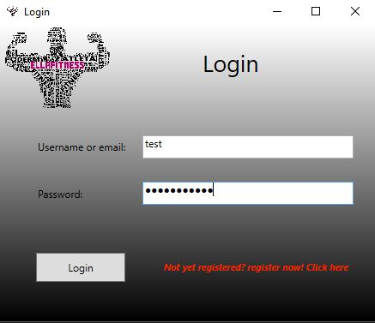
Login
Man kann sich mit seinem Benutzername oder mit seiner Email-Adresse einloggen.
Hier fügt man sein dazugehöriges Passwort ein.
Falls man noch nicht registriert ist kommt man über diesen Link zur Registrierung.
Wenn man seine Anmeldedaten eingegeben hat kann man sich über diesen Button einloggen.

Slide 5
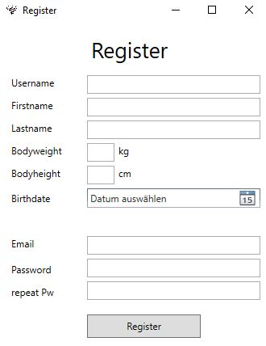
Registrierung
Hier werden alle wichtige Daten für FIT-HUB erfasst.
Wenn alle Felder ausgefüllt sind, kann man sich mit diesem Button registrieren.

Slide 6
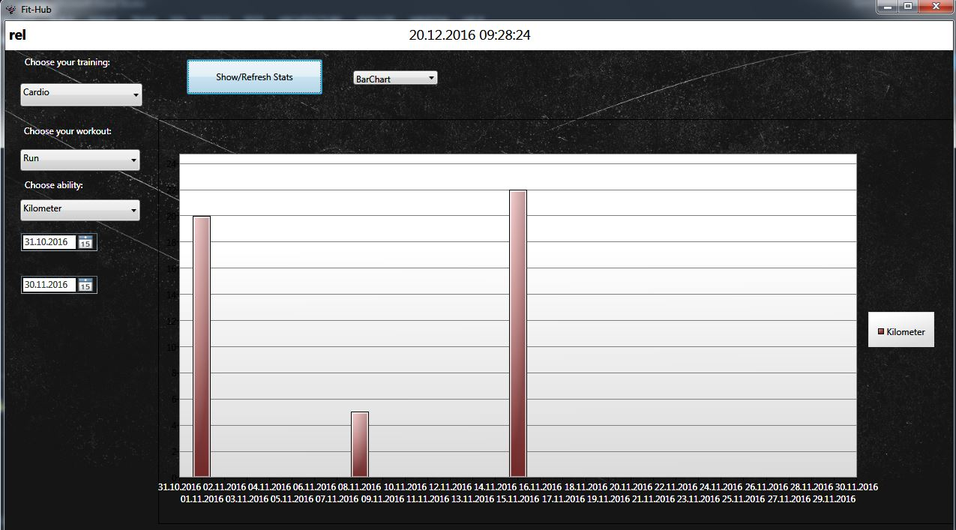
FIT-HUB
Nachdem man sich erfolgreich angemeldet hat, kann man über diese Comboboxen einstellen welche Daten angezeigt werden sollen.
Ändere die Ansicht des Charts.
Durch klicken des Buttons werden die Daten angezeigt.

Slide 7
Java

Slide 8
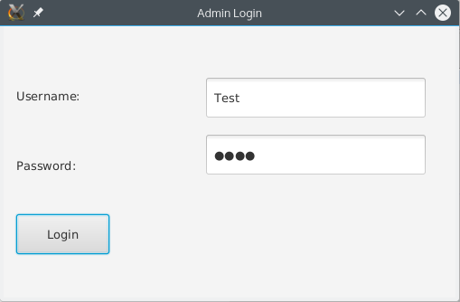
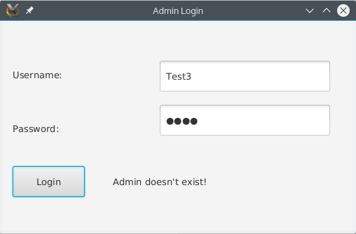
AdminLogin:
Username und Password eingeben (z.B. Test, Test).
Mit dem Klick auf den Login-Button wird in der Datenbank nach diesem Username mit passendem Password gesucht. Wurde er gefunden, dann kommt man zum Userverwaltungsfenster, sonst bekommt man die Fehlermeldung „Admin doesn‘t exist!“.

Slide 9
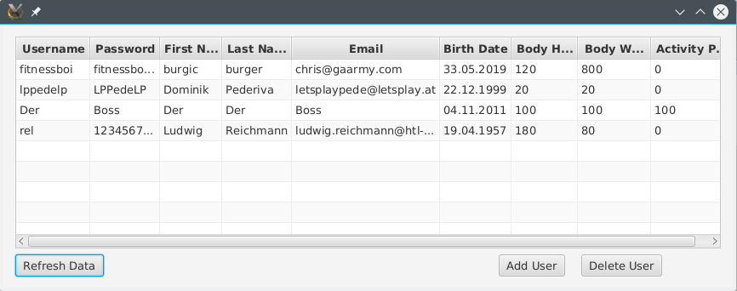
UserVerwaltung:
Die User-Daten werden beim Öffnen des Fensters automatisch eingelesen und angezeigt.
Mit dem Button „Refresh Data“ kann man die Daten manuell einlesen.
„Add User“ öffnet das Addfenster und mit „Delete User“ wird ein User aus der Datenbank gelöscht, welche im Folgenden genauer erklärt werden.

Slide 10
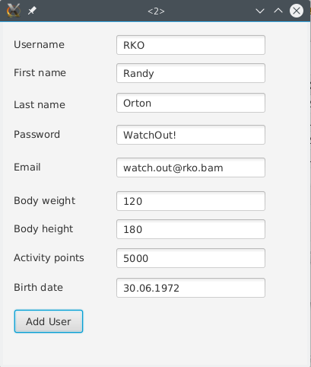
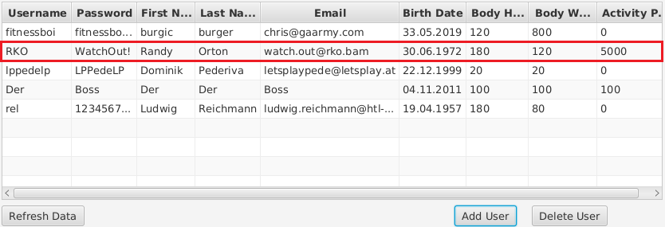
AddForm:
Hier werden alle Daten eingegeben, um damit einen neuen User in die Datenbank einzufügen.
Mit dem „Add User“-Button werden die Daten festgeschrieben und dann direkt im Userverwaltungsfenster angezeigt.

Slide 11
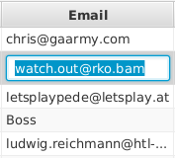
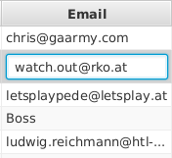
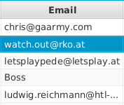
UserVerwaltung Update:
Wenn man einen Eintrag ändern möchte, wird einfach in die Zelle geklickt und nach der Änderung die Enter-Taste betätigt. Somit wird ein Update der SQL-Datenbank ausgeführt und die Daten werden festgeschrieben.

Slide 12
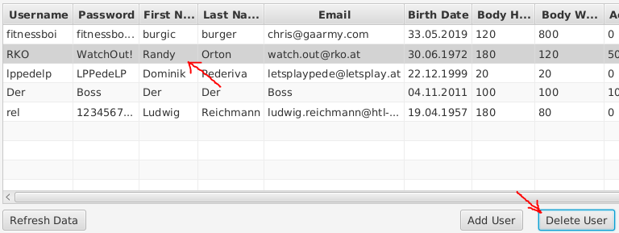
UserVerwaltung Delete:
Um einen User zu löschen, markiert man den User in der Tabelle und klickt dann auf den Button „Delete User“. Dadurch wird der ausgewählte User vollständig aus der User-Tabelle in der Datenbank und aus allen anderen Tabellen, die ihn als Foreign Key dabei haben, gelöscht.

Slide 13
Android

Slide 14
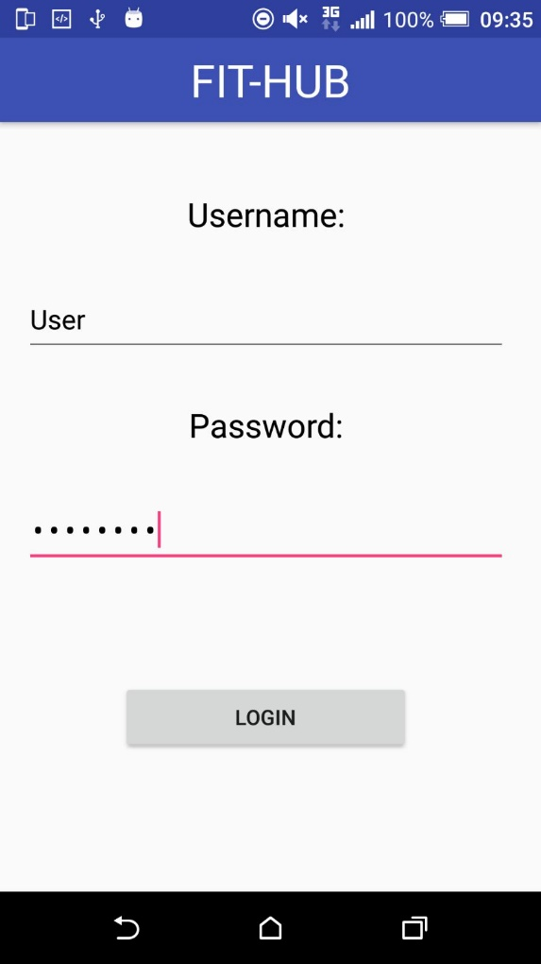
Login
Das Login soll gleich funktionieren wie bei dem C# Programm.

Slide 15
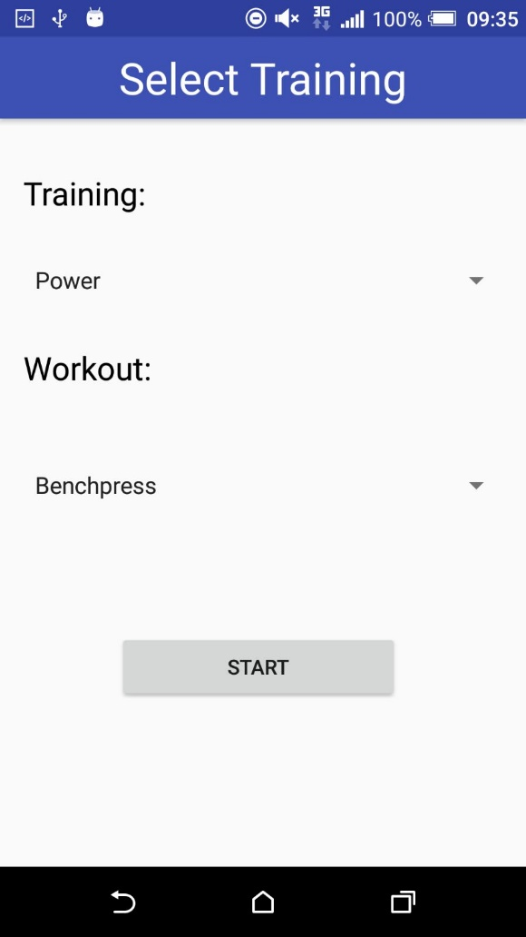
Training auswählen
Hier wählt man aus welches Training man gemacht bzw. machen wird.

Slide 16
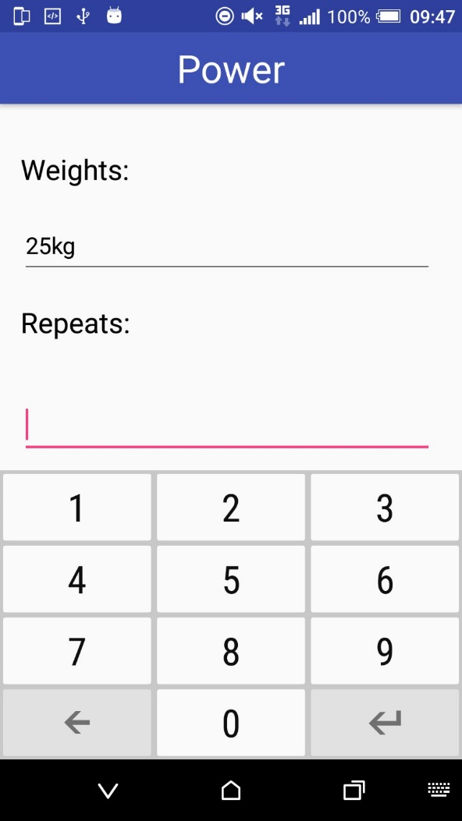
Training eintragen
Im Fall vom Power und Benchpress kann man einstellen wie schwer die Gewichte waren und wie viele Wiederholungen man gemacht hat.

